Slide 1

Научно-исследовательские и проектные семинары (НИПС) Исследовательская область – История
Татьяна Михайловна Петрова,
к.и.н., научный сотрудник ИРИ РАН, преподаватель Лицея НИУ ВШЭ
8 октября 2025

Slide 2
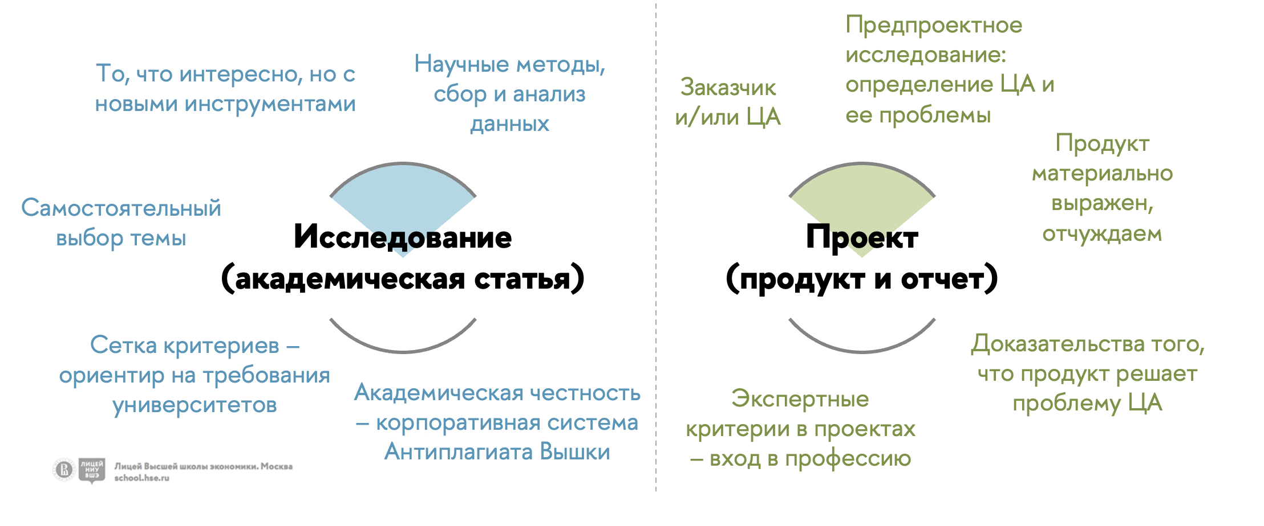
ИССЛЕДОВАНИЯ ↔ ПРОЕКТЫ

Slide 3
ИССЛЕДОВАНИЯ ИВР
01
02
03
04
Тема, цель и задачи
Теоретическая рамка, контекст
Сбор и анализ данных, использование научной методологии
Академический язык и оформление по ГОСТу
АКАДЕМИЧЕСКИЙ ТЕКСТ

Slide 4

Область «История»
Процесс/событие/явление происходило в прошлом, т.е. оно завершено
Политическая/социальная/культурная история России или других стран
Четко очерченные хронологические (1914-1918, 1953-1964) и территориальные (СССР, Франция при Старом порядке) рамки
Страны Азии – востоковедение?

Slide 5
Тема исследования
Интересна автору
Присутствует в исследованиях, но плохо изучена
Есть доступные источники
Является научной

Slide 6
История Древнего Рима
Повседневная жизнь москвичей в 1880-х – 1910-х гг.
Социальный строй Атлантиды: от расцвета до падения
Образ блокады Ленинграда в детских дневниках (1941-1945 гг.)

Slide 7
История Древнего Рима
Повседневная жизнь москвичей в 1880-х – 1910-х гг.
Х
слишком широкая тема
V
подходящая тема
Социальный строй Атлантиды: от расцвета до падения
Образ блокады Ленинграда в детских дневниках (1941-1945 гг.)
Х
ненаучная тема
V
подходящая тема

Slide 8

«Киты» исторической науки
Историография
Теория и методология истории
Источниковедение

Slide 9

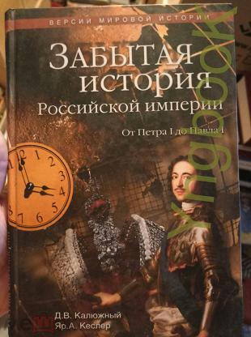

Литература
Книги, статьи, заметки, написанные специалистами по теме
Есть ссылочный аппарат, опираются на источники и литературу, присутствует внятная методология, политически не ангажированы
Х
АНТИНАУЧНО!!!!!
Х
АНТИНАУЧНО!!!!!
V
ОТЛИЧНО!

Slide 10
Источник исследования
Источник – остаток культурной деятельности человека
Создан в тот период, который исследуется, неполон, субъективен, «отвечает» только на поставленный вопрос
Материальные и нематериальные, устные и письменные
Законодательные и нормативные акты, делопроизводственные документы, статистика, материалы СМИ, дневники/мемуары/письма, устные свидетельства, визуальные источники

Slide 11

Методы сбора и анализа данных в истории
Метод = инструмент для работы с источниками
Для решения каждой задачи свой метод
Общенаучные методы: анализ-синтез, дедукция-индукция
Методы историзма и научной объективности
Компаративный, биографический – so so
Методы социальных наук: контент-, дискурс-анализ, инструменты визуальных исследований – be like!

Slide 12
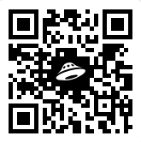
ДОРОЖНАЯ КАРТА: ПУТЬ ЛИЦЕИСТА В ИССЛЕДОВАНИЯХ ЗАЧЕТНЫЕ ЭТАПЫ
Научно-исследовательские и проектные семинары (НИПС)
План-проспект
Теоретическая часть
Смотр эмпирики
Итоговые материалы
ФОРМУЛИРОВКА ЦЕЛИ И КЛЮЧЕВОГО ВОПРОСА
ФОРМУЛИРОВКА ГИПОТЕЗЫ
ВЫБОР МАТЕРИАЛА
ФОРМУЛИРОВКА ЗАДАЧ
ВЫБОР МЕТОДОВ
ПОИСК НЕСКОЛЬКИХ НАУЧНЫХ ИСТОЧНИКОВ
Пример плана-проспекта по истории

Slide 13
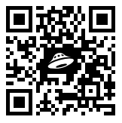
ДОРОЖНАЯ КАРТА: ПУТЬ ЛИЦЕИСТА В ИССЛЕДОВАНИЯХ ЗАЧЕТНЫЕ ЭТАПЫ
Научно-исследовательские и проектные семинары (НИПС)
План-проспект
Теоретическая часть
Смотр эмпирики
Итоговые материалы
ОБЗОР НАУЧНОЙ ЛИТЕРАТУРЫ
ИСТОРИЯ ОБЪЕКТА ИССЛЕДОВАНИЯ
ИНСТИТУЦИОНАЛЬНАЯ РАМКА
ОПИСАНИЕ ПОНЯТИЙНОГО АППАРАТА
ОПИСАНИЕ МЕТОДА ИССЛЕДОВАНИЯ
Литобзор

Slide 14
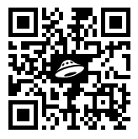
ДОРОЖНАЯ КАРТА: ПУТЬ ЛИЦЕИСТА В ИССЛЕДОВАНИЯХ ЗАЧЕТНЫЕ ЭТАПЫ
Научно-исследовательские и проектные семинары (НИПС)
План-проспект
Теоретическая часть
Смотр эмпирики
Итоговые материалы
СПОСОБ СБОРА ИНФОРМАЦИИ
ВЫВЕРКА МЕТОДА ОБРАБОТКИ ИНФОРМАЦИИ
Описание метода

Slide 15
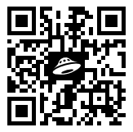
ДОРОЖНАЯ КАРТА: ПУТЬ ЛИЦЕИСТА В ИССЛЕДОВАНИЯХ ЗАЧЕТНЫЕ ЭТАПЫ
Научно-исследовательские и проектные семинары (НИПС)
План-проспект
Теоретическая часть
Смотр эмпирики
Итоговые материалы
АКАДЕМИЧЕСКИЙ ТЕКСТ
ОФОРМЛЕНИЕ ПО ГОСТУ
ПРОВЕРКА В АНТИПЛАГИАТЕ
ИВР

Slide 16




ДОРОЖНАЯ КАРТА: ПУТЬ ЛИЦЕИСТА В ИССЛЕДОВАНИЯХ ЗАЧЕТНЫЕ ЭТАПЫ
Научно-исследовательские и проектные семинары (НИПС)
План-проспект
Теоретическая часть
Смотр эмпирики
Итоговые материалы
1-е полугодие 10-го класса
2-е полугодие 10-го класса
в оговоренные экспертом сроки
к защите в первой или второй волне

Slide 17

Первый этап – план-проспект
Постановка проблемы
Выбор объекта и предмета исследования, цели, задач
Доступ к данным
Выбор методологии исследования
Поиск научной литературы

Slide 18

Лента времени
Ноябрь-декабрь 10-го класса: публикация плана-проспекта исследования; удалённое обсуждение плана-проспекта.
Февраль-март 10-го класса: публикация теоретической части исследования.
Май 10-го класса: в случае защиты в первой волне — представление окончательного текста исследовательской работы; первая волна защит.
Ноябрь 11-го класса: в случае защиты во второй волне — представление окончательного текста исследовательской работы; вторая защит.
Февраль 11-го класса: дозащиты по уважительным причинам и устранение задолженностей.

Slide 19
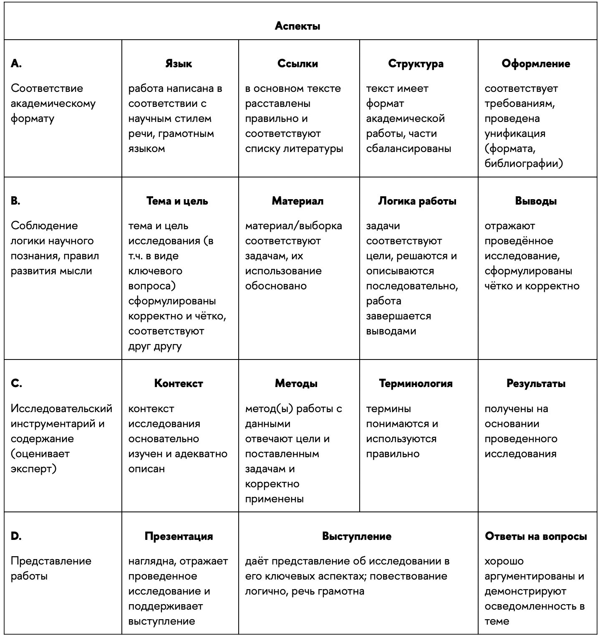
Критерии оценивания ИССЛЕДОВАНИЙ
https://school.hse.ru/nis/criteria/

Slide 20

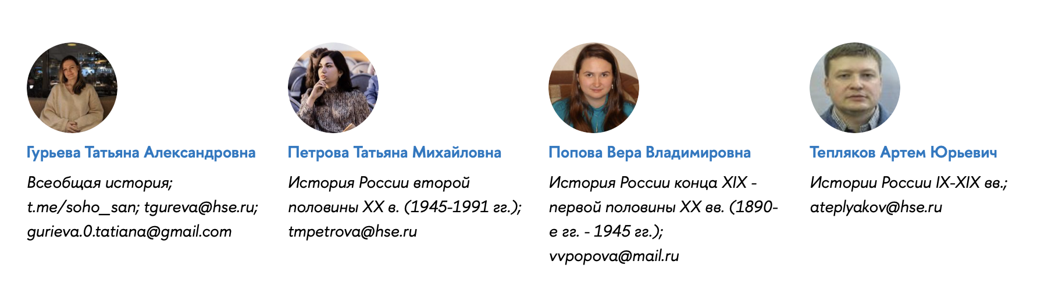
https://school.hse.ru/nis/history

